Slide 1
UCH FAZALI ASINXRON DVIGATELNING ISHLASH PRINSIPI
Sinxron dvigatellarning stator o‘ramida o‘zgaruvchan tok hosil qilgan magnit maydoni rotor o‘ramidan o‘tgan o‘zgarmas tok magnit maydoni bilan o‘zaro ta’siri natijasida rotor aylanadi. Sinxron dvigatelning rotori ma’lum tezlik bilan aylanishi kerak.
Sinxron dvigatelni ishga tushirish va uning rotorini ma’lum darajagacha aylantirish uchun boshqa dvigateldan foydalanish kerak. Shu kamchiligi bo‘lganligi uchun u amalda kam qo‘llanadi. Sinxron generatorlar asosan un tegirmonlari, kimyo korxonalari va maxsus sohalarda ishlatiladi.
Asinxron dvigatellar barcha sohalardagi mashina, mexanizmlarda ishlatiladi. Bu dvigatellar shuning uchun ham juda keng tarqalgan. Asinxron dvigatellar stator o‘ramidan o‘tgan elektr toki o‘zgaruvchan elektr maydoni hosil qilishi hisobiga ishlaydi.
Uch fazali elektr dvigatellarida o‘ramlaridan o‘tgan o‘zgaruvchan elektr toki aylanuvchi magnit maydonini hosil qiladi (111-rasm). Bu o‘ramlar bir-biridan 120° surilgan holda joylashtirilgan. Toklar ham bir-biridan shu gradusga surilgan. Uchta magnit maydoni qo‘shilib, umumiy magnit maydoni hosil qiladi va stator ichida aylanadi. Bu magnit maydoni rotor o‘ramida tok hosil qilib, rotorni aylantiradi.

Slide 2
111-rasm. Uch fazali asinxron dvigatelning tuzilishi: a – umumiy kesimi; b – qisqa tutashgan rotor; d – stator va rotorning ko‘ndalang kesimi: 1, 11 – podshipniklar; 2 – val (o‘qi); 3, 9 – podshipnik shitlari; 4 – sim uchlari
chiqarilgan quticha; 5 – rotor serdechnigi; 6 – stator serdechnigining o‘zagi; 7 – stator korpusi; 8 – stator o‘ramlari; 10 – ventilator; 12 – kojux; 13 – qirralari; 14 – o‘qlari; 15 – yerga ulash bolti.

Slide 3
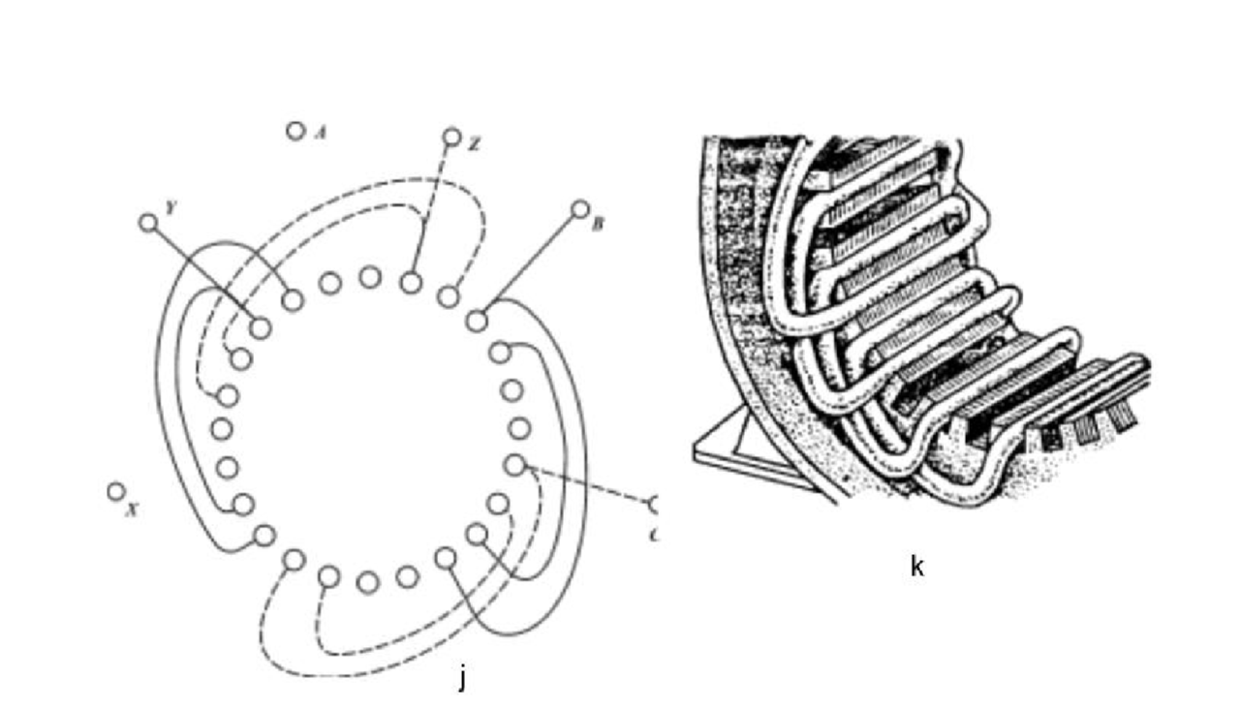
112-rasm. Asinxron dvigatelning bir qavatli o‘ramlari: a – o‘ramning yoyilgan sxemasi; uch fazali; qutblar soni 2p=4; har bir qutbga pazlar soni va fazaga q=2; b – yon tomoni; d – stator fazalarida g‘altakning joylashishi;
e – o‘ramning yoyilgan sxemasi, juft qutblarning soni toq bo‘lganda (m=3; 2p=6; q=1); f – yon tomoni;
g – fazali rotor; bir qavatli g‘altak o‘rami, qayiltirilgan holda;
h – bir qavatli o‘ramning yumshoq g‘altagini joylashtirish; i – bir xil g‘altakli o‘ramlarni joylashtirish
(m=3; 2p=4; q=2); j – yon tomoni; k – bir xil g‘altak o‘rami yuza tomoni qismining joylashishi.

Slide 4
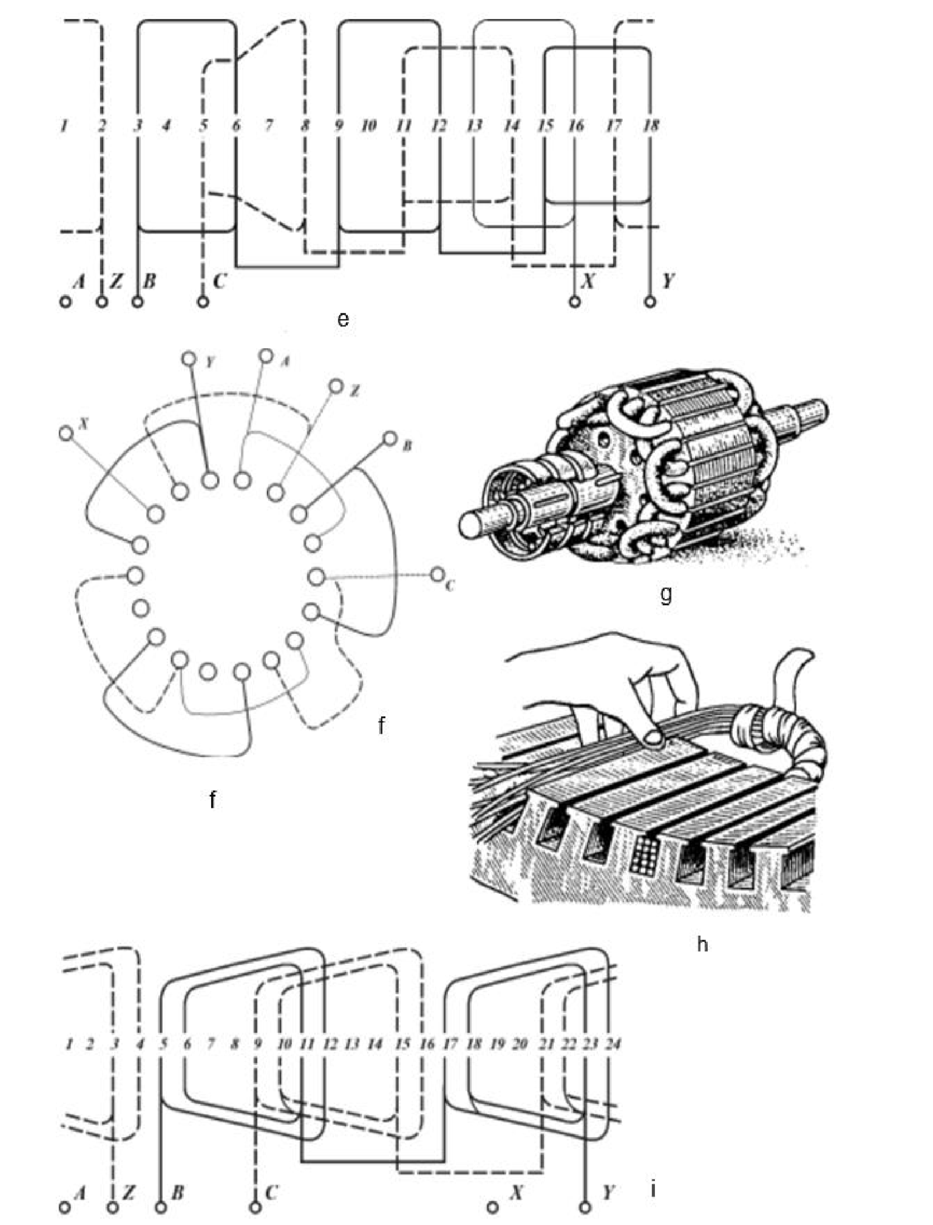

Slide 5
ASINXRON DVIGATELLARNING KONSTRUKSIYASI
Asinxron dvigatellar o‘zining tuzilishiga ko‘ra bir-biridan faqat rotorning konstruksiyasi bilan farq qiladigan ikki tipga bo‘linadi: qisqa tutashtirilgan rotorli dvigatellar va faza rotorli dvigatellar; faza rotorli dvigatellar kontakt halqali dvigatellar ham deyiladi. 113-rasmda qisqa tutashtirilgan rotorli uch fazali asinxron elektrodvigatelning, 114-rasmda esa faza rotorli uch fazali asinxron dvigatelning tuzilishi ko‘rsatilgan. Bu dvigatellar asosiy qismlarining konstruksiyasini ko‘rib chiqamiz. Asinxron dvigatelning statori konstruktiv jihatidan sinxron mashinaning statoridan farq qilmaydi. U korpus, o‘zak va chulg‘amdan tarkib topgan. Stator korpusi chulg‘amli o‘zakni va podshipnikni mahkamlash uchun xizmat qiladi. Korpus kichikroq dvigatellarda po‘lat yoki cho‘yandan quyish yo‘li bilan, yirik mashinalarda esa payvandlab tayyorlanadi.
Stator o‘zagi qalinligi 0,35 yoki 0,5 mm li elektrotexnikaviy po‘lat listlardan yig‘iladi, ularni yig‘ishdan oldin ikki tomoniga izolatsion lok surtiladi, bu o‘zak po‘latida hosil bo‘ladigan uyurma toklar kattaligini cheklaydi. O‘zakning ichki yuzasida bo‘ylama pazlar bo‘lib, ularga stator chulg‘ami joylashtirilgan bo‘ladi. Stator chulg‘amlari sinxron mashinalarning chulg‘amlarini tayyorlash prinsipida tayyorlanadi. Chulg‘amlar bir qatlamli yoki ikki qatlamli, to‘la oqimli yoki qisqartirilgan oqimli bo‘lishi mumkin.

Slide 6
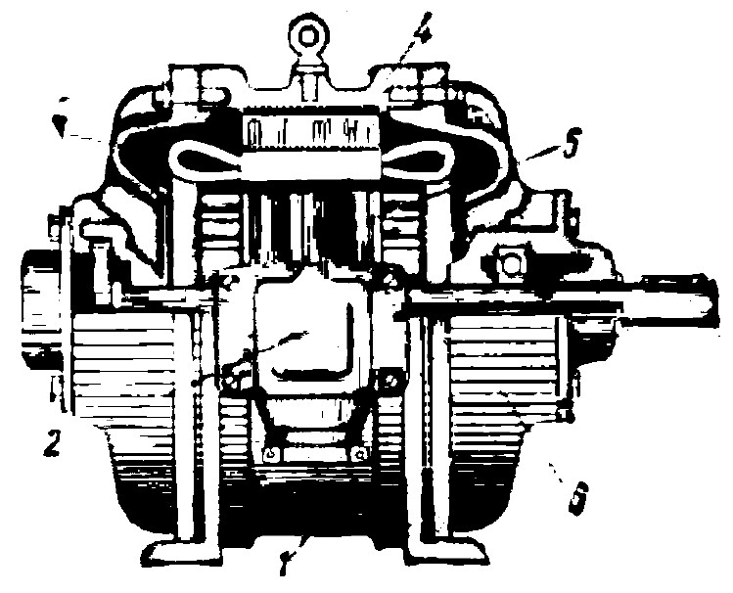
113-rasm. Qisqa tutashtirilgan rotorli asinxron dvigatelning tuzilishi: 1 – stator korpusi; 2 – klemmalar qutisi; 3 – stator chulg‘ami; 4 – stator o‘zagi; 5 – rotor; 6 – podshipniklar shchiti.

Slide 7
Stator chulg‘ami ko‘pincha ikki qatlamli qisqartirilgan oqimli qilib tayyorlanadi. Chulg‘am uchlari uchliklar qutisining klemmalariga chiqariladi. Asinxron dvigatel statorining chulg‘amini yulduz yoki uchburchak usulida ulash mumkin. Bu hol bir xil dvigatellarning o‘zini tarmoqning 1/3 nisbatda bo‘lgan turli xil ikki kuchlanishda, masalan, 127/220 bki 220/380 v kuchlanishlarda ishlatishga imkon beradi. Bunda chulg‘amni yulduz usulida ulash dvigatelni yuqori kuchlanishga ulashga mos keladi. Masalan, agar dvigatel 220/380 v kuchlanishga mo‘ljallangan bo‘lsa, u holda tarmoq kuchlanishi 380 v bo‘lganda uning stator chulg‘amini yulduz usulida ulash, tarmoq kuchlanishi 220 v bo‘lganda esa – uchburchak usulida ulash lozim. Har ikkala holda ham faza kuchlanishi 220 v ga tengligicha qoladi. Bu aytib o‘tilgan uzib-ulashlarni soddalashtirish uchun stator chulg‘amining klemmalari muayyan tartibda joylashtiriladi.

Slide 8
114-rasm. Faza rotorli uch fazali asinxron dvigatelning tuzilishi (tipi MT-22-6; 75 kW): 1 – val; 2 – podshipniklar shchiti; 3 – cho‘tka tutqich; 4 – lyukning qopqog‘i; 5 – stator chulg‘ami; 6 – stator o‘zagi; 7– ventilatorning kojuxi; 8 – rotor o‘zagi; 9 – rotor chulg‘ami; 10 – kontakt halqalar; 11–podshipnik qopqog‘i.

Slide 9
115-rasm. Stator chulg‘ami: a – chulg‘am uchlarining dvigatel shchitida joylashishi;
b – chulg‘amning yulduzcha-uchburchak shaklida ulanishi.

Slide 10
116-rasm. Rotorning qisqa tutashtirilgan chulg‘ami.

